Slide 1
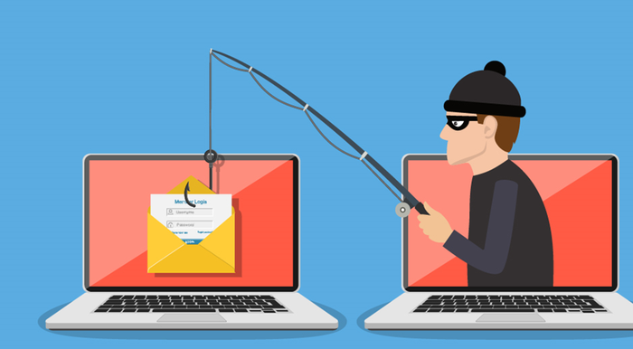
TRƯỜNG ĐẠI HỌC CÔNG NGHỆ THÔNG TIN
KHOA MẠNG MÁY TÍNH VÀ TRUYỀN THÔNG
WEB TRACKING

Slide 2
TRƯỜNG ĐẠI HỌC CÔNG NGHỆ THÔNG TIN
KHOA MẠNG MÁY TÍNH VÀ TRUYỀN THÔNG
WEB TRACKING
STT | MSSV | Họ và Tên
1 | 20520834 | Nguyễn Xuân Trường
2 | 20520597 | Nguyễn Minh Khoa
3 | 20521711 | Võ Duy Nhất
4 | 2052 | Nguyễn Đình Duy

Slide 3

NỘI DUNG CHÍNH
1
GIỚI THIỆU VỀ WEB TRACKING
2
CÁC KĨ THUẬT WEB TRACKING
3
KĨ THUẬT SỬ DỤNG COOKIES, WEB BEACON, CANVAS FINGERPRINTING VÀ KĨ THUẬT SỬ DỤNG FAVICON
4
DEMO

Slide 4

Phần 1:
GIỚI THIỆU WEB TRACKING

Slide 5
ĐỊNH NGHĨA
Web tracking là một cách thức (cũng có thể là một công cụ) mà trang web dùng để theo dõi người dùng.

Slide 6
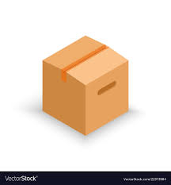
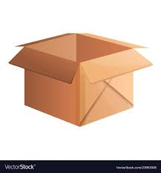

Mục đích của tracker
sở thích
Quảng cáo, lừa đảo,…
thói quen
lịch sử,...
lưu trữ những hoạt động của người dùng

Slide 7

Phần 2:
CÁC KĨ THUẬT WEB TRACKING

Slide 8
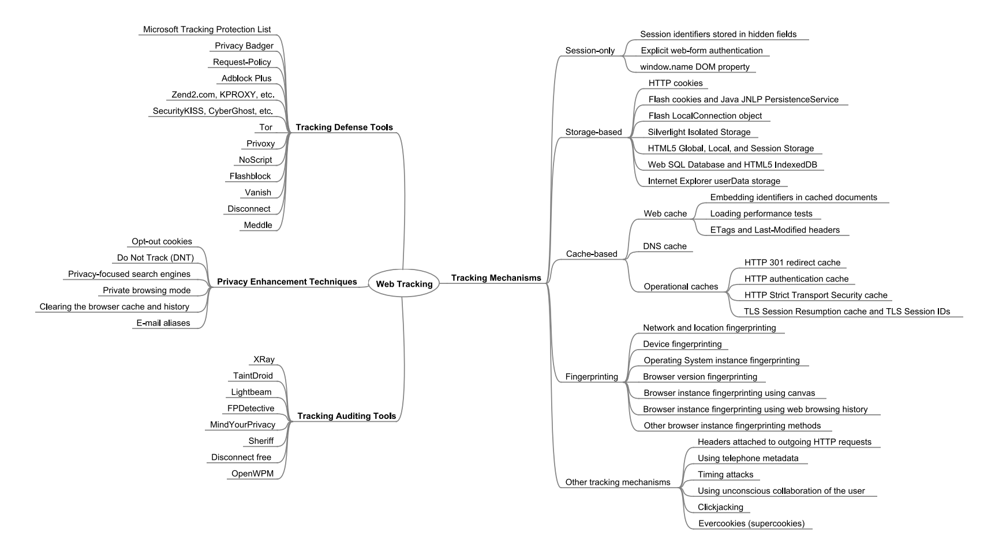

CÁC KĨ THUẬT WEB TRACKING

Slide 9
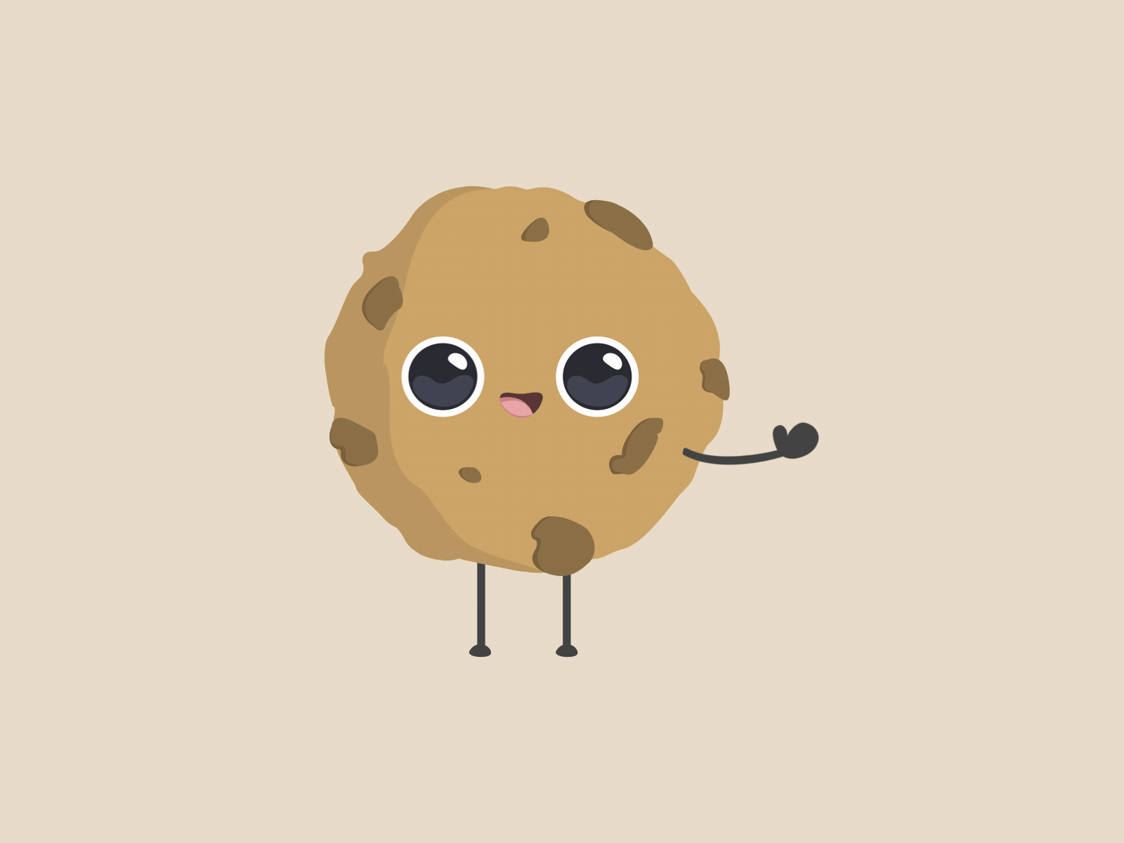
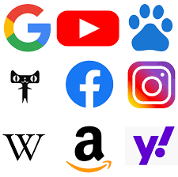
Phần 3:
KĨ THUẬT SỬ DỤNG COOKIES, WEB BEACON, CANVAS FINGERPRINTING VÀ KĨ THUẬT SỬ DỤNG FAVICON

Slide 10
3.1. Kỹ thuật sử dụng cookies
Dùng cookies để thu thập thông tin như thói quen duyệt web, vị trí địa lý, kiểu thiết bị và những trang người truy cập
Được sử dụng rộng rãi nhất

Slide 11
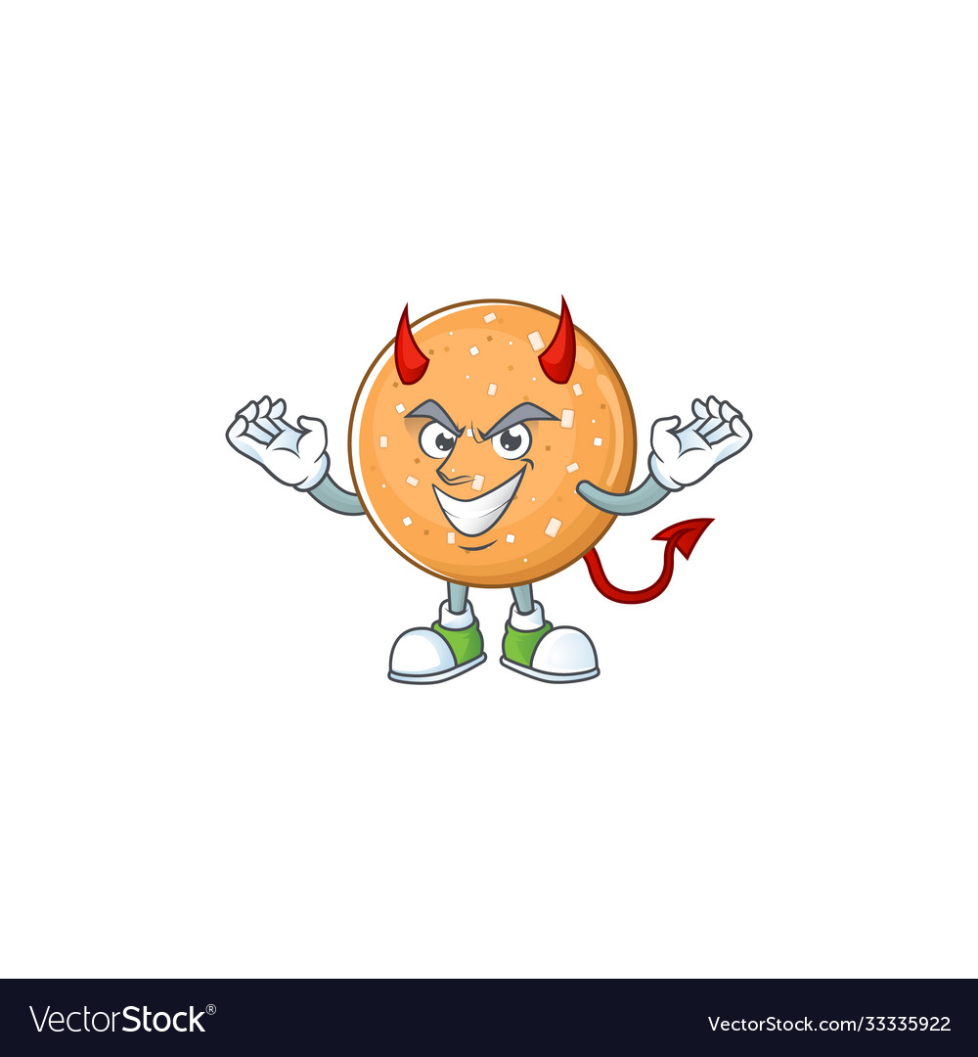
3.1. Kỹ thuật sử dụng cookies
Khi vào một trang web, website sẽ sử dụng cookies để định danh người dùng.

Slide 12
3.1. Kỹ thuật sử dụng cookies
Có 2 loại cookies là cookies bên thứ nhất và cookies bên thứ 3 (tracked cookies)
cookies bên thứ nhất
cookies bên thứ 3 (tracked cookies)

Slide 13
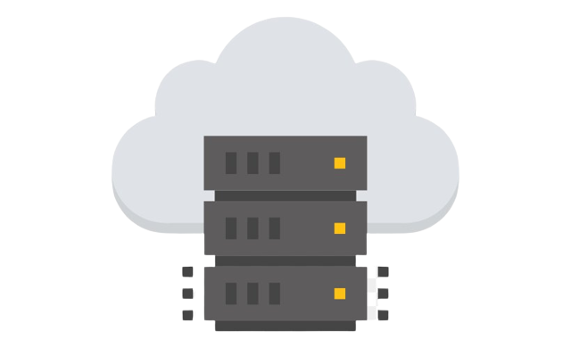

3.1. Kỹ thuật sử dụng cookies
lưu trữ những thông tin của người dùng khi người dùng đến trang web.
cookies của bên thứ 3 chứ không phải của trang web hiện tại người dùng đang truy cập

Slide 14
3.1. Kỹ thuật sử dụng cookies
Website đăng kí quảng cáo bên thứ 3 (google, facebook,…), bên thứ 3 sẽ trả lại 1 đoạn scripts để người chủ gắn vào trang web và hiện quảng cáo
Đăng kí quảng cáo
Đoạn scripts
www.web1.com

Slide 15
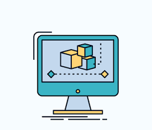
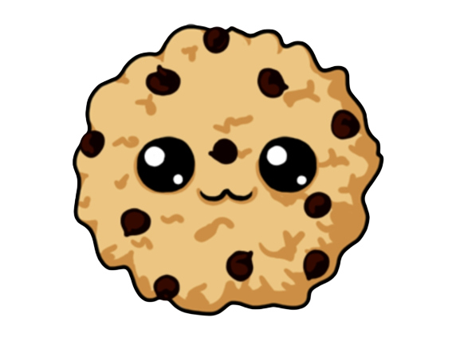
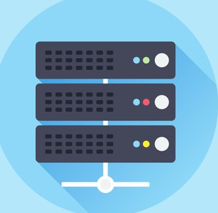
3.1. Kỹ thuật sử dụng cookies
Khi người dùng truy cập trang web, người dùng sẽ giao tiếp với máy chủ của website và nhận cookies bên thứ 1. Nhưng trong trang web có những scripts sẽ điều hướng và làm người dùng giao tiếp 1 cách gián tiếp với những máy chủ bên thứ 3 và sinh ra những cookies bên thứ 3.
Giao tiếp
Cookies bên thứ 1
www.web1.com
Giao tiếp
User
Cookies bên thứ 3
doubleclick.com

Slide 16

3.1. Kỹ thuật sử dụng cookies
Và từ đây, khi người dùng truy cập vào trang web thứ 2, trang web thứ 2 cũng đặt quảng cáo như web 1 thì trình duyệt của người dùng sẽ gửi cookies bên thứ 3 lúc nãy cho máy chủ bên thứ 3 và họ sẽ có những hoạt động duyệt web của người dùng => sở thích của người dùng => quảng cáo
Giao tiếp
Cookies bên thứ 1
www.web2.com
Giao tiếp
User
doubleclick.com

Slide 17
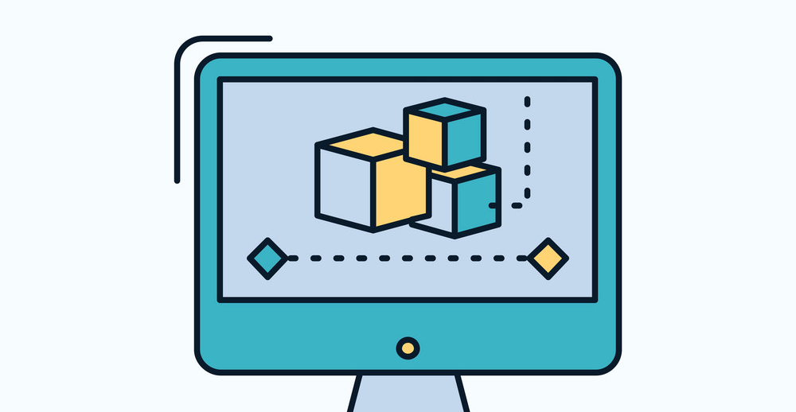
3.1. Kỹ thuật sử dụng cookies
Ngoài ra, còn 1 cách khác các mạng xã hội tracking bằng cookies. Cách này, sẽ sử dụng cookies bên thứ 1 nhưng trong ngữ cảnh bên thứ 3
Kỹ thuật này, thông qua những nút like share trên trang web (ví dụ như trang blog)

Slide 18

3.1. Kỹ thuật sử dụng cookies
Khi người dùng đăng kí 1 tài khoản mạng xã hội (ví dụ facebook) người dùng sẽ được nhận 1 cookies.
Đăng kí tài khoản
cookies
User

Slide 19


3.1. Kỹ thuật sử dụng cookies
Khi người dùng truy cập vào trang web đọc blog. người dùng nhấn nút like, thì trình duyệt sẽ gửi yêu cầu đến máy chủ của facebook kèm theo cookies facebook của người dùng và facebook sẽ phản hồi, hiển thị trên trang web.

Slide 20
3.1. Kỹ thuật sử dụng cookies
Khi người dùng truy cập vào trang web đọc blog. người dùng nhất nút like, thì trình duyệt sẽ gửi yêu cầu đến máy chủ của facebook kèm theo cookies facebook của người dùng và facebook sẽ phản hồi, hiển thị trên trang web.
Bằng cách này, facebook sẽ xây dựng được hồ sơ duyệt web

Slide 21

3.2. Kỹ thuật sử dụng Web beacon
là một đối tượng được nhúng trong trang web hoặc email
thường được ẩn đi, "tàng hình“
được kích hoạt khi người dùng truy cập trang web đó cũng như là mở mail có chứa chúng.
Ú òa

Slide 22
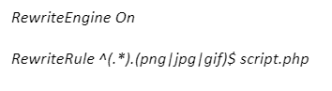
3.2. Kỹ thuật sử dụng Web beacon
Để tạo ra một Web Beacon (bằng PHP), chúng ta cần kích hoạt tính năng URL rewriting module (mod_rewrite) của Apache. Sau đó tạo một file .htaccess và viết đoạn sau vào file:

Slide 23
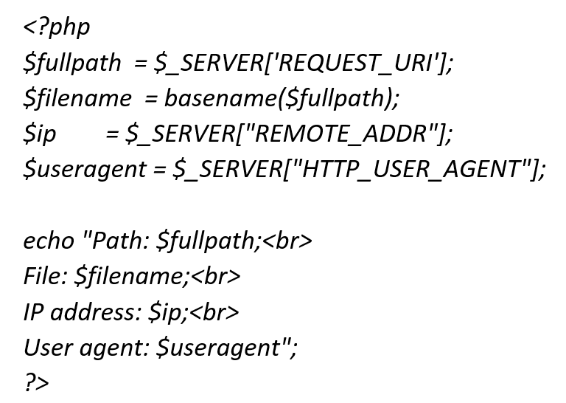
3.2. Kỹ thuật sử dụng Web beacon
Sau đó tạo file script.php:

Slide 24
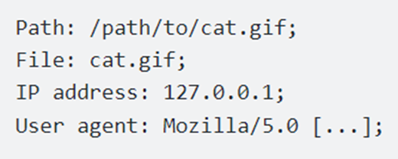
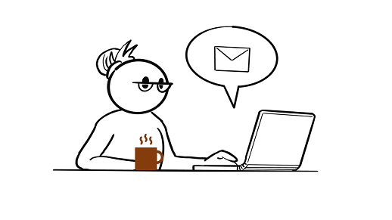
3.2. Kỹ thuật sử dụng Web beacon
Kết quả sẽ in ra

Slide 25
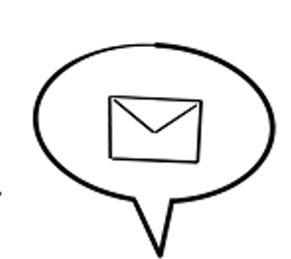
3.2. Kỹ thuật sử dụng Web beacon
Dùng để theo dõi 1 phần hoạt động của người dùng. VD: gắn beacon vào email và gửi đi. Khi người dùng click vào thì beacon sẽ xác định được email này có active, và từ đó sẽ có hàng loạt email spam đến.

Slide 26

3.2. Kỹ thuật sử dụng Canvas fingerprinting
Sử dụng thẻ canvas của HTML5
Các canvas sẽ được render khác nhau cho mỗi khi được sử dụng trên những máy khác nhau.
Ngoài ra HTML5 Canvas còn có thể theo dõi được hành động của người dùng bằng cách theo dõi bàn phím, chuột, cử chỉ trên màn hình điện thoại thông minh

Slide 27
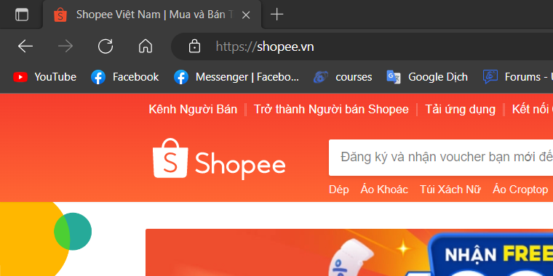
Kỹ thuật sử dụng Favicon
Sử dụng những biểu tượng của trang web Favicons

Slide 28
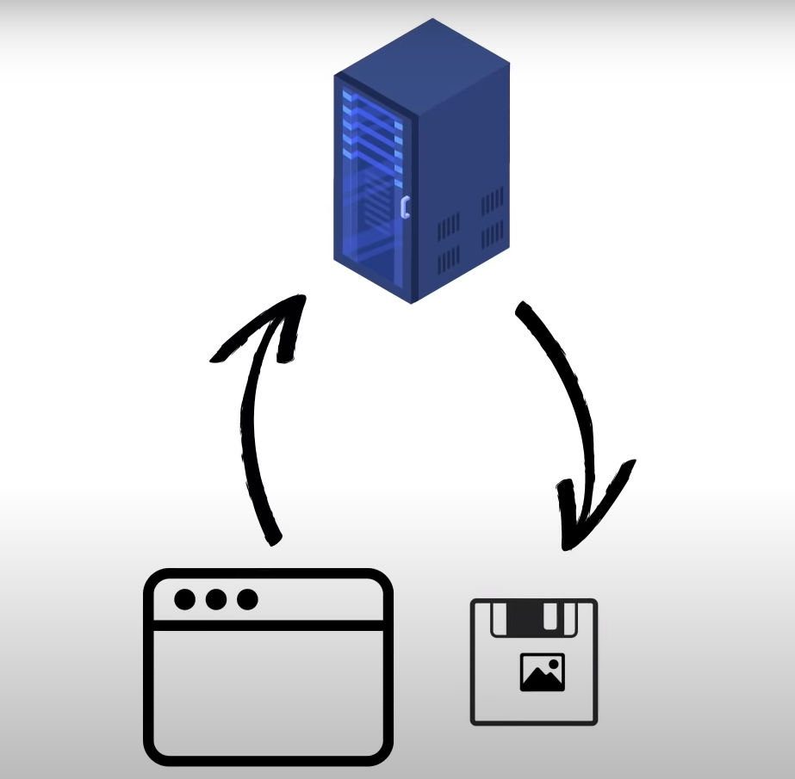
Kỹ thuật sử dụng Favicon
Khi truy cập 1 trang web, trình duyệt sẽ yêu cầu đến máy chủ để tra cứu 1 tệp hình ảnh Favicon (.ico) và tải nó lưu ở bộ nhớ đệm.

Slide 29
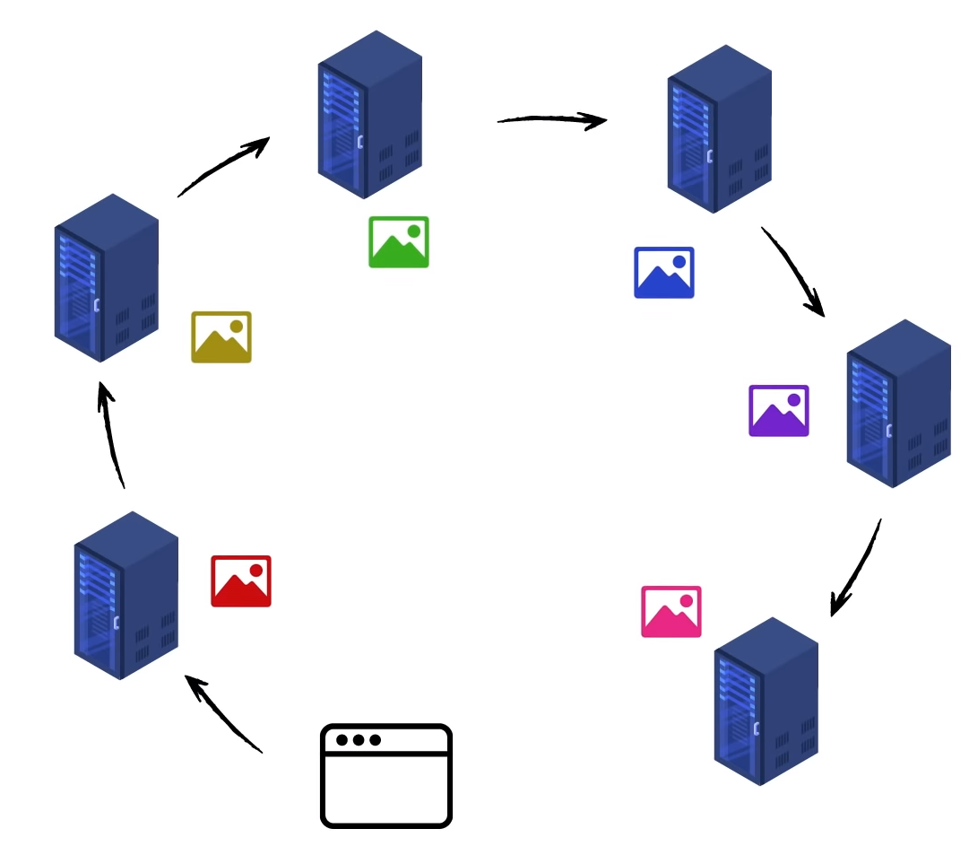
Kỹ thuật sử dụng Favicon
Thay vì phản hồi bằng 1 favicon duy nhất, máy chủ sẽ chuyển hướng thông qua một loại tên miền phụ và mỗi miền phụ này đều có 1 favicon riêng. Những favicon này được tạo theo quy luật của những ID duy nhất.

Slide 30
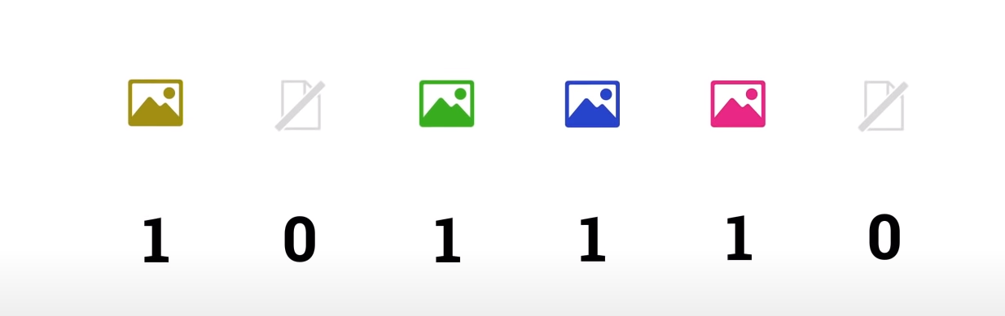
Kỹ thuật sử dụng Favicon
Ví dụ: Tracker muốn truyền một vecto <101110> thì tracker sẽ setup website example.com như sau:
example.com/A
example.com/B
example.com/C
example.com/D
example.com/E
example.com/F

Slide 31
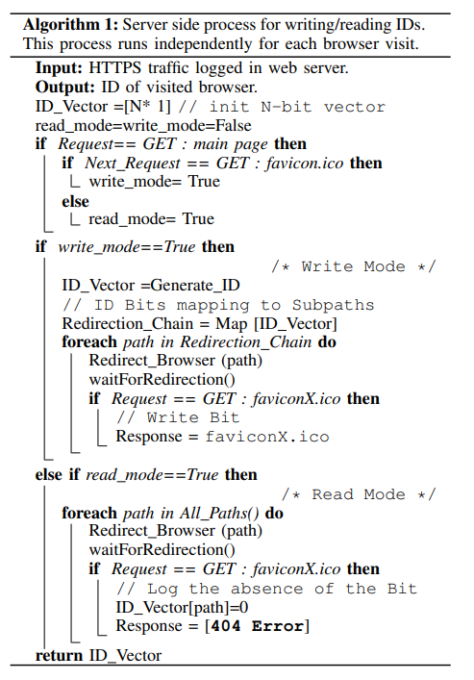
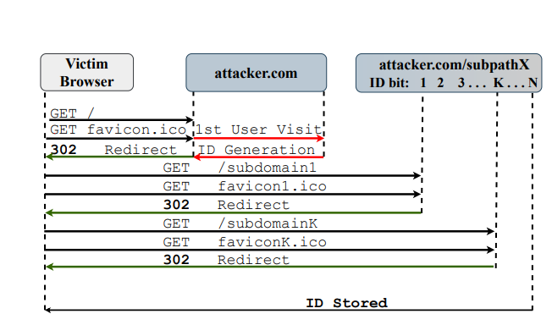


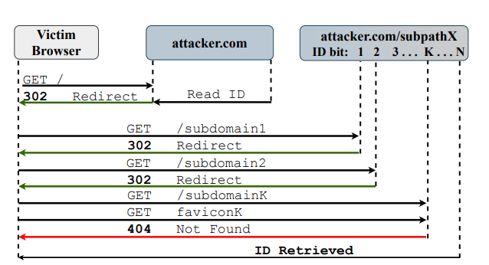
Kỹ thuật sử dụng Favicon

Slide 32
Kỹ thuật sử dụng Favicon
Những favicon được lưu ở địa chỉ (F-cache) khác với bộ nhớ cache bình thường của trình duyệt nên dù người dùng xóa bộ nhớ cache thường xuyên cũng không ngăn chặn được kỹ thuật này.

Slide 33
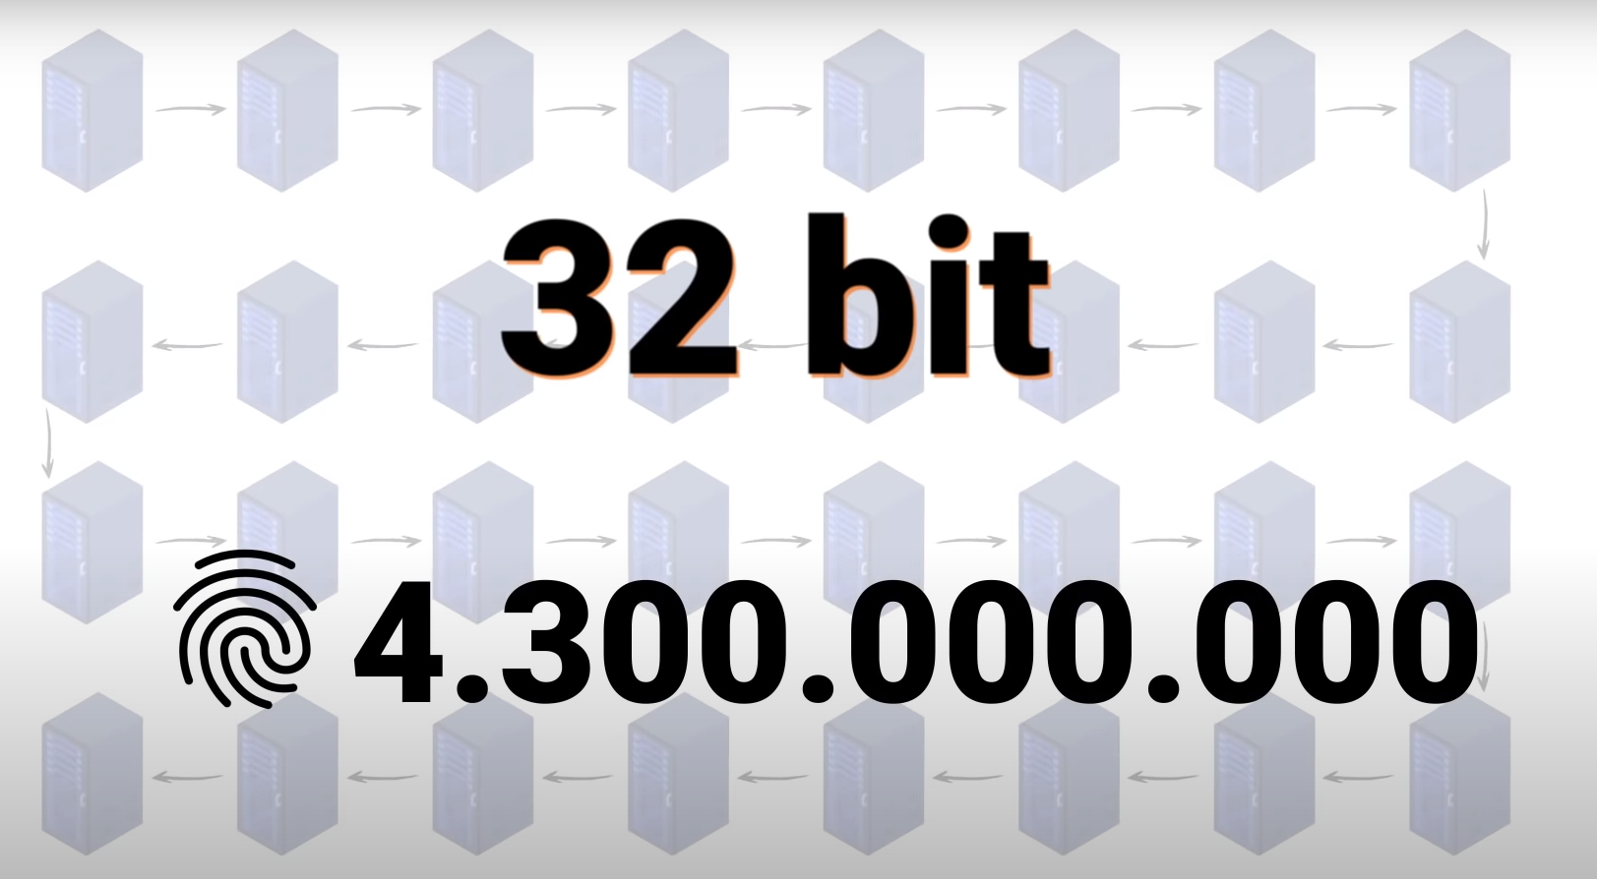
Kỹ thuật sử dụng Favicon
Các trang web có thể xây dựng được 1 ID theo dõi 32bit (phân biệt cho gần 4,3 tỷ browser) trong vòng 2 giây trong khi các trang 20% trang web cần 5s để load trang.

Slide 34
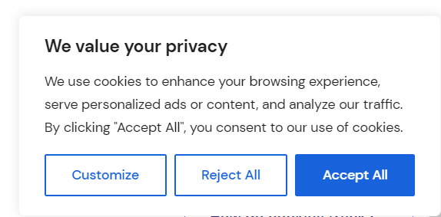
Kỹ thuật sử dụng Favicon
Thêm nữa, tracker có thể sử dụng js để ẩn các chuyển hướng, biến URL thành ảnh động hoặc biểu tưởng cảm xúc hoặc cũng có thể hiện lên bảng thông báo sử dụng cookies để che mắt người dùng.

Slide 35
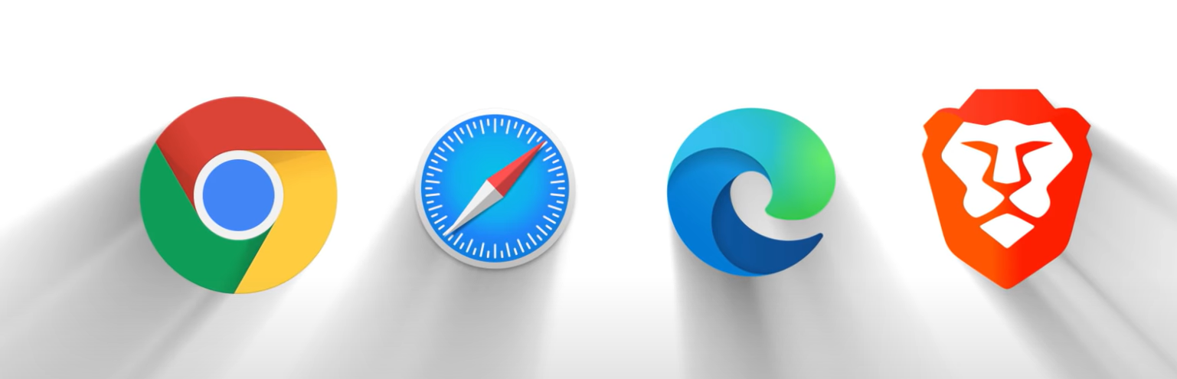
Kỹ thuật sử dụng Favicon
Năm 2021, các nhà nghiên cứu kỹ thuật này cho biết: Chrome, Safari, Edge, Brave là những browser có khả năng bị khai thác.

Slide 36

Kỹ thuật sử dụng Favicon
Năm 2021, các nhà nghiên cứu kỹ thuật này cho biết: Chrome, Safari, Edge, Brave là những browser có khả năng bị khai thác.
FireFox tránh được kỹ thuật này nhờ 1 bug lập trình (fail load favicon from http cache)

Slide 37

Phần 4:
DEMO BẰNG LIGHTBEAM

Slide 38
DEMO
Ngữ cảnh: Truy cập các trang web thông dụng ở Việt Nam và kiểm tra sự theo dõi
Ý tưởng:
Sử dụng Lightbeam để kiểm tra sự theo dõi
Viết script để có thể truy cập được các website thông dụng
Viết script để xử lý số liệu thô từ Lightbeam và đưa ra số liệu thống kê

Slide 39
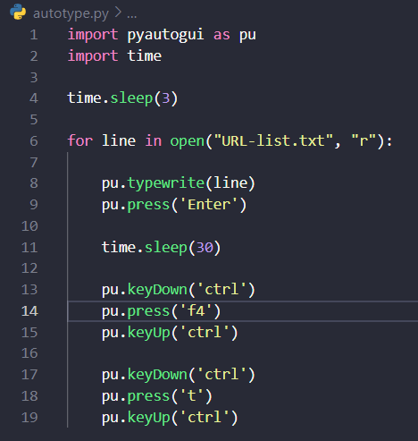
DEMO
Script để có thể truy cập được các website thông dụng

Slide 40
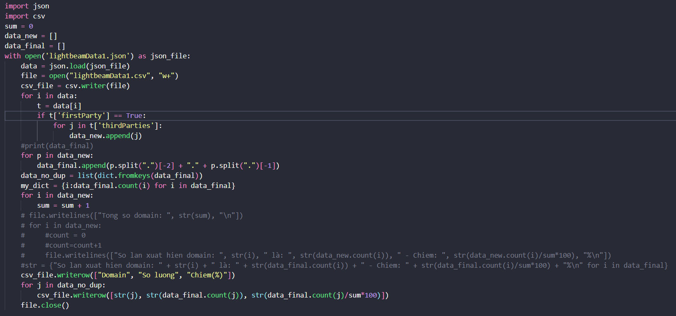
DEMO
Script để xử lý số liệu

Slide 41
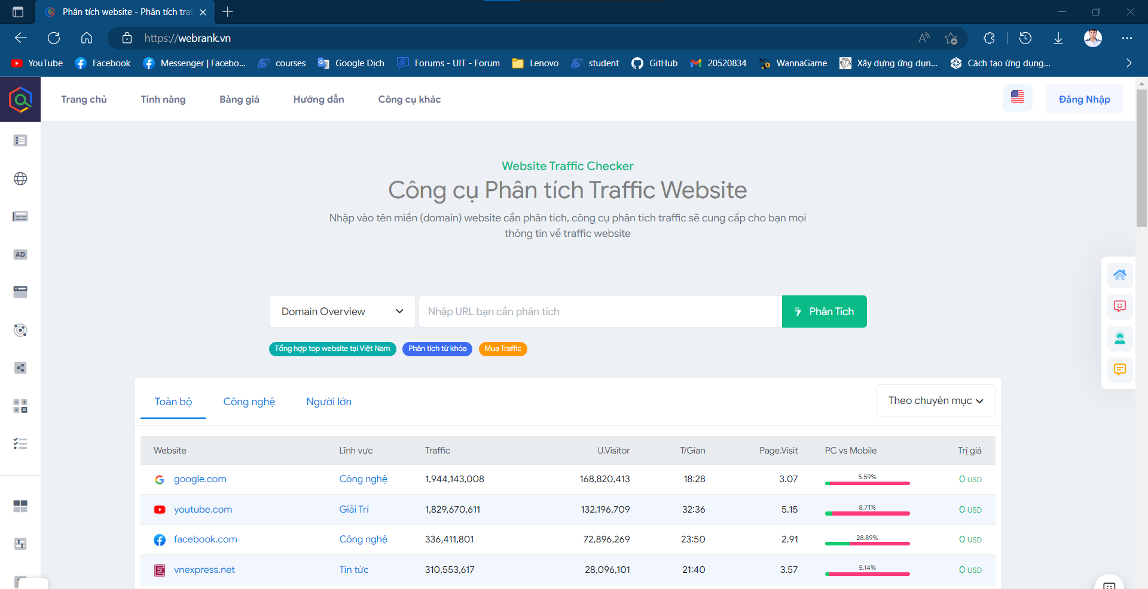
DEMO
Các dữ liệu đầu vào: Top 1000 trang web được truy cập nhiều nhất Việt Nam năm 2020 (nguồn webrank.vn)

Slide 42
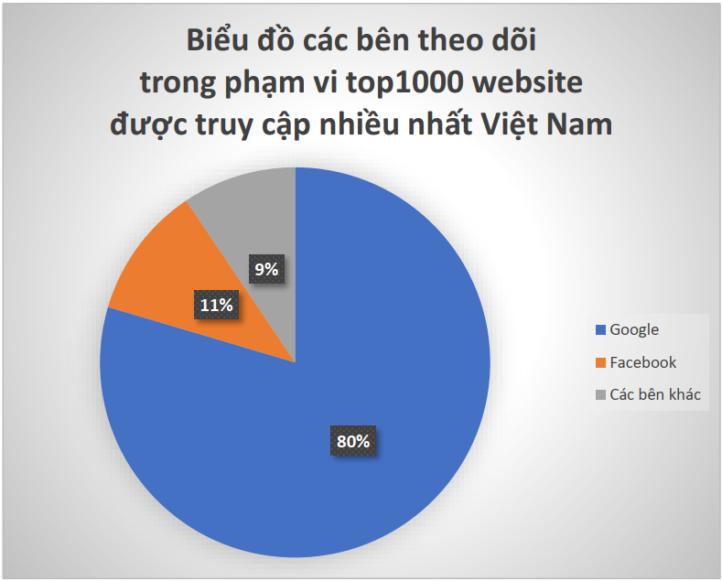
DEMO
Trường hợp 1: Demo trên top 1000 website với điều kiện: Mỗi website dừng lại trong vòng 7s
Kết quả:

Slide 43
DEMO
Trường hợp 1: Demo trên top 1000 website với điều kiện: Mỗi website dừng lại trong vòng 7s
Kết quả:

Slide 44
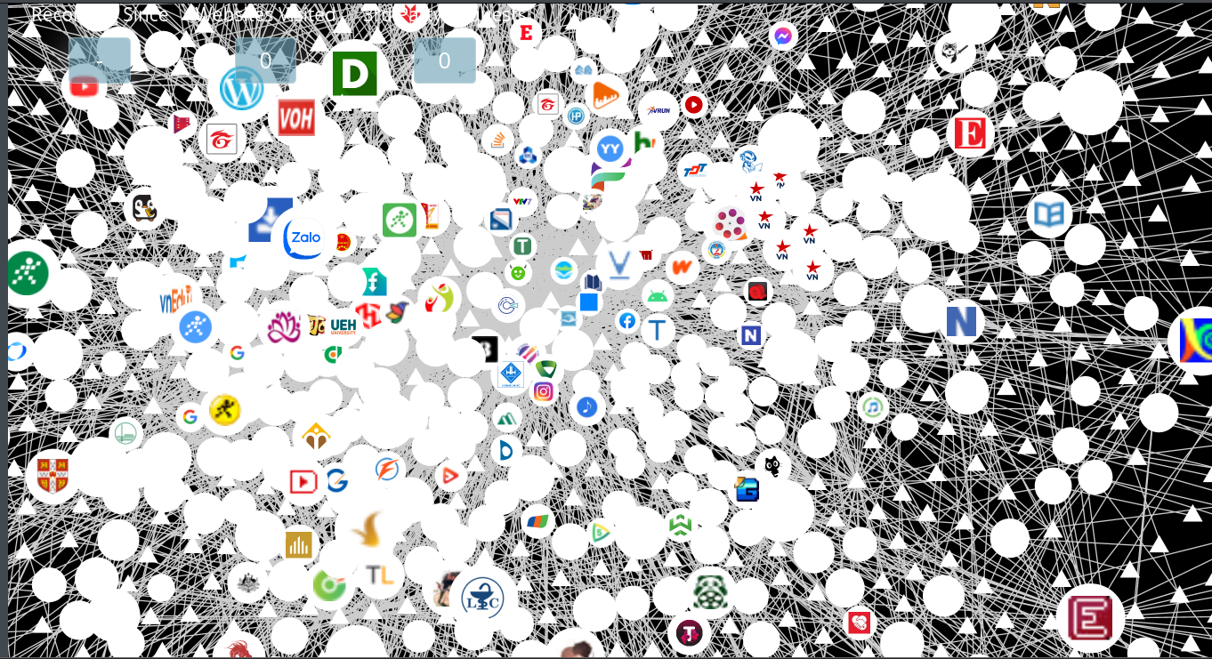
DEMO
Trường hợp 1: Demo trên top 1000 website với điều kiện: Mỗi website dừng lại trong vòng 7s
Kết quả:

Slide 45
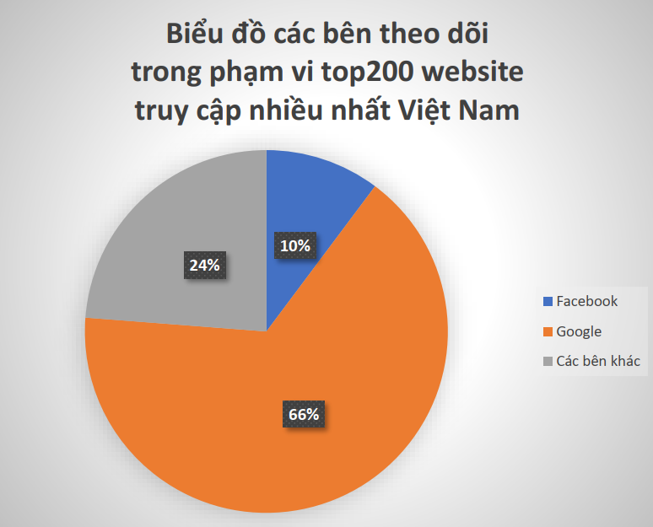
DEMO
Trường hợp 2: Demo trên top 200 website với điều kiện: Mỗi website dừng lại trong vòng 30s
Kết quả:

Slide 46
DEMO
Trường hợp 2: Demo trên top 200 website với điều kiện: Mỗi website dừng lại trong vòng 30s
Kết quả:

Slide 47
TỔNG KẾT

Slide 48
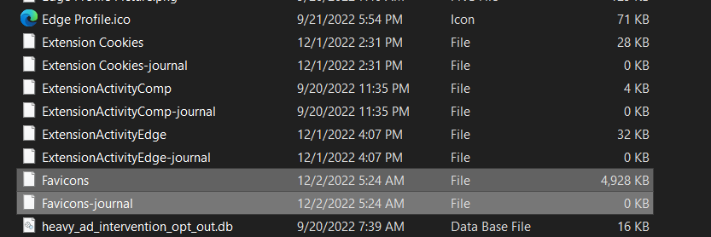
TỔNG KẾT
Cách tốt nhất để tránh bị theo dõi là thường xuyên xóa cookie, dùng tab ẩn danh và VPN.
Để tránh kỹ thuật dùng favicon thì nên dùng tiện ích favicon switches, xóa Fcache (trong Brave) hoặc xóa thủ công file favicons và favicons-journal trong máy tính.

Slide 49
TỔNG KẾT
Liên hệ pháp lý

Slide 50
Cảm ơn mọi người đã lắng nghe

